Slide 1




TRƯỜNG TIỂU HỌC ÁI MỘ A QUẬN LONG BIÊN
ÂM NHẠC LỚP 5
GV: Đào Thị Thu Huyền

Slide 2

HĐ: KHỞI ĐỘNG

Slide 3

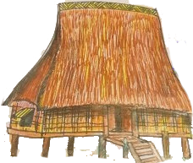
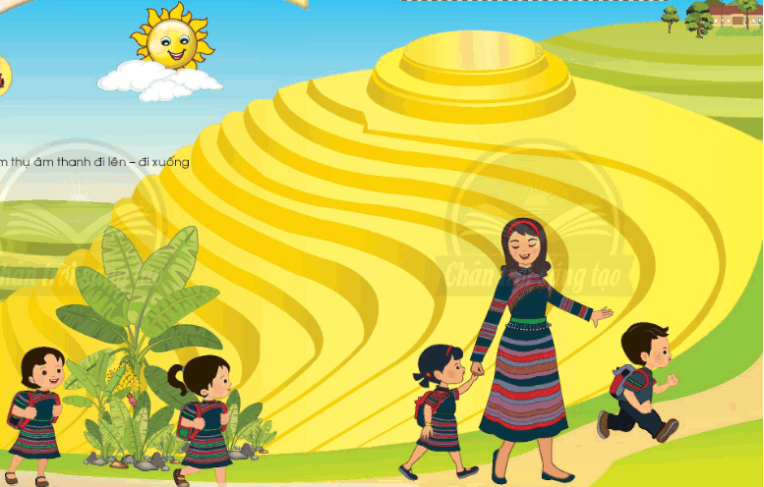
ÂM NHẠC LỚP 5
TIẾT:19
HỌC HÁT BÀI: HÁT MỪNG
Dân ca Hrê(Tây Nguyên)
EM YÊU CUỘC SỐNG THANH BÌNH
Đặt lời: Lê Toàn Hùng

Slide 4

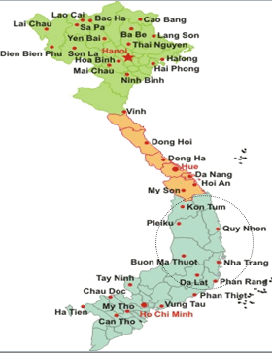
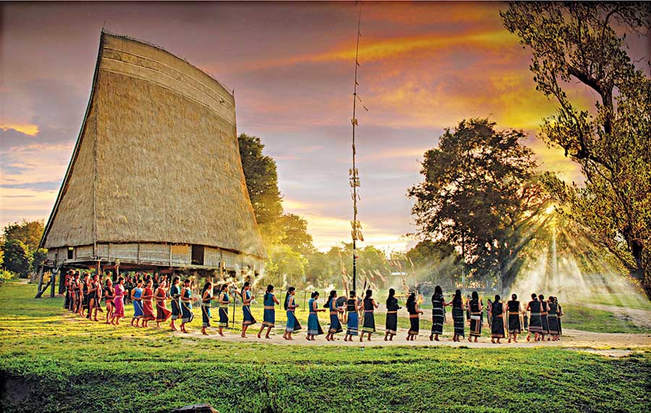
HĐ: TÌM HIỂU KHÁM PHÁ
Vùng đất Tây Nguyên có các dân tộc Gia-rai, Ba-na, Xơ-đăng, Ê-đê, Hrê.., đồng bào Tây Nguyên là những người yêu lao động và rất lạc quan, yêu đời. Bài Hát mừng , dân ca Hrê thể hiện tình cảm vui tươi của người dân Tây Nguyên trước cảnh đổi thay của buôn làng.

Slide 5

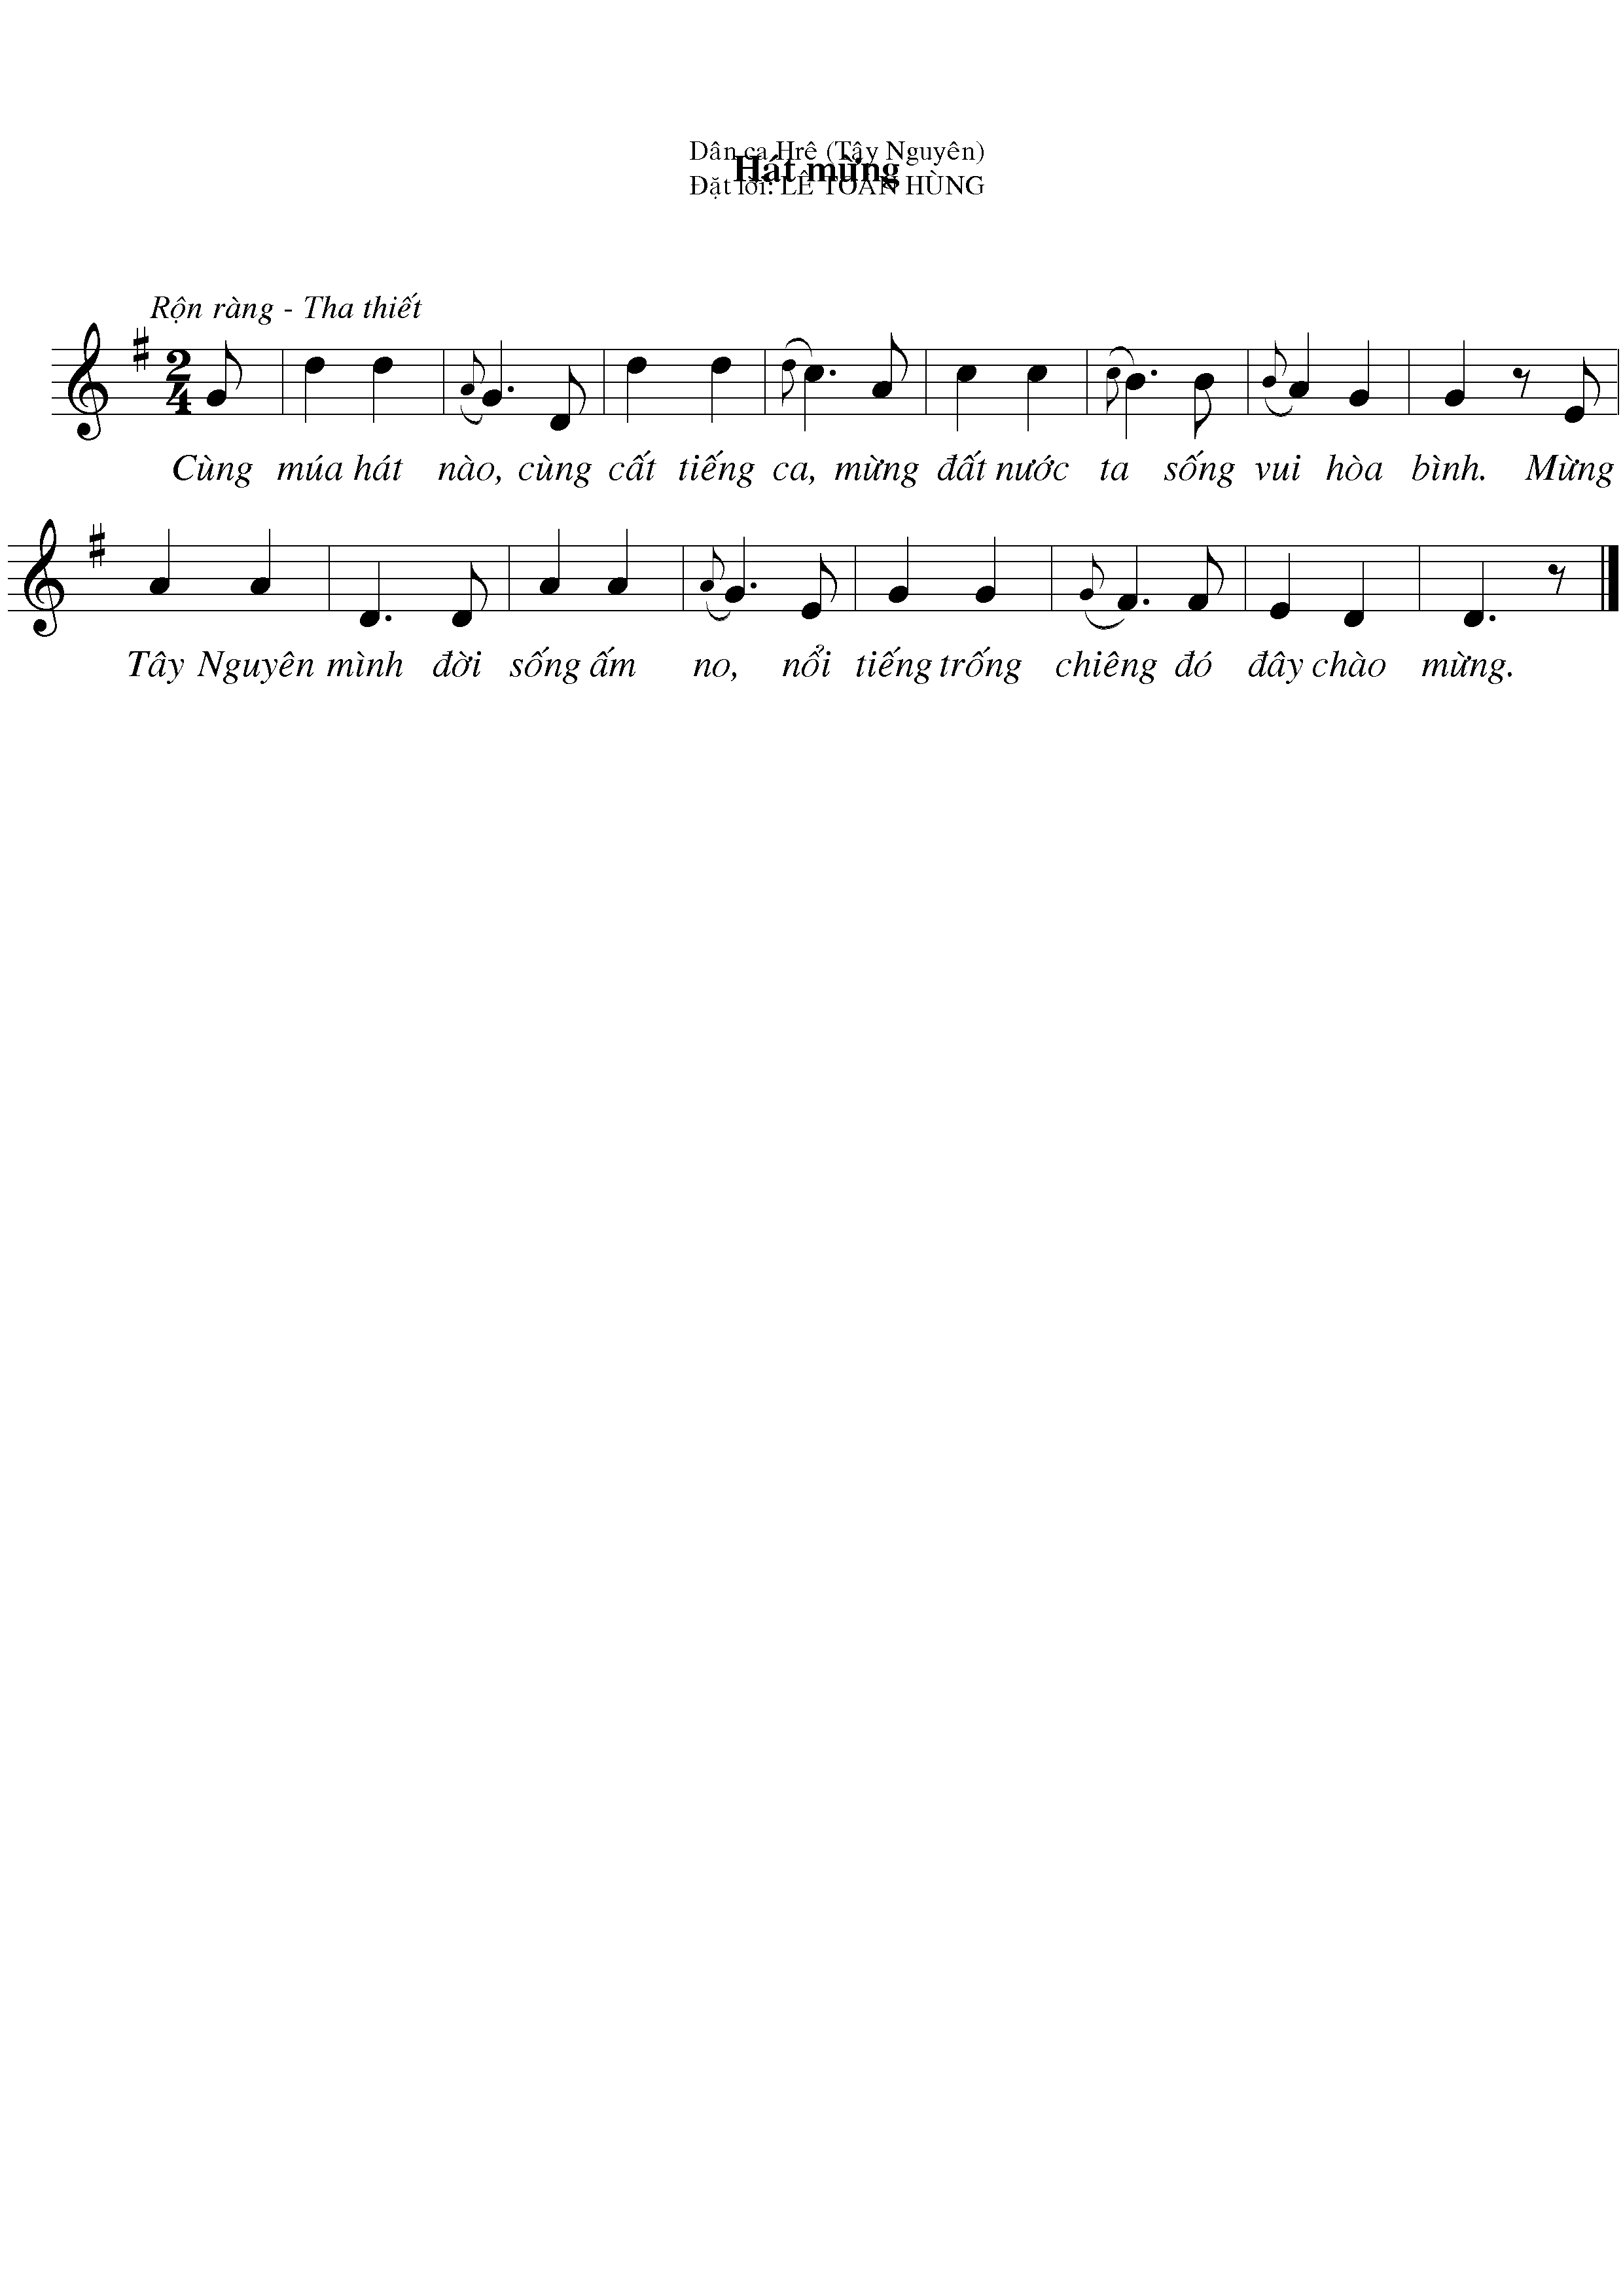
HĐ: TÌM HIỂU KHÁM PHÁ
HÁT MỪNG
Dân ca Hrê(Tây Nguyên)
Đặt lời: Lê Toàn Hùng
Hát mẫu

Slide 6
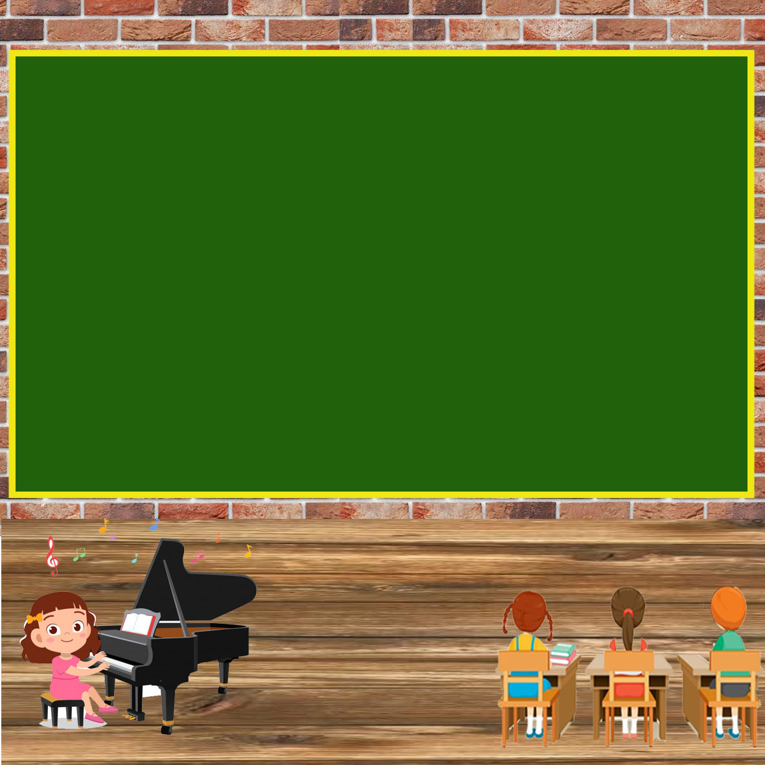
Đọc lời ca
CÂU 1: Cùng múa hát nào,cùng cất tiếng ca
CÂU 2: Mừng đất nước ta sống vui hòa bình.
CÂU 3: Mừng Tây Nguyên mình đời sống ấm no.
CÂU 4: Nổi tiếng trống chiêng đó đây chào mừng.

Slide 7

Dạy hát
Câu 1
HĐ: THỰC HÀNH-LUYỆN TẬP

Slide 8

Câu 2

Slide 9
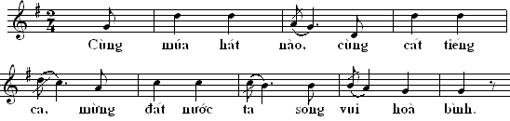
Câu 1+2

Slide 10

Câu 3

Slide 11

Câu 4

Slide 12
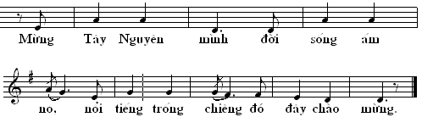
Câu 3+ 4

Slide 14
Hát với các hình thức
HĐ: VẬN DỤNG-SÁNG TẠO

Slide 15


Hát kết hợp gõ đệm theo nhịp

Slide 16
Hát kết hợp gõ đệm theo phách

Slide 17
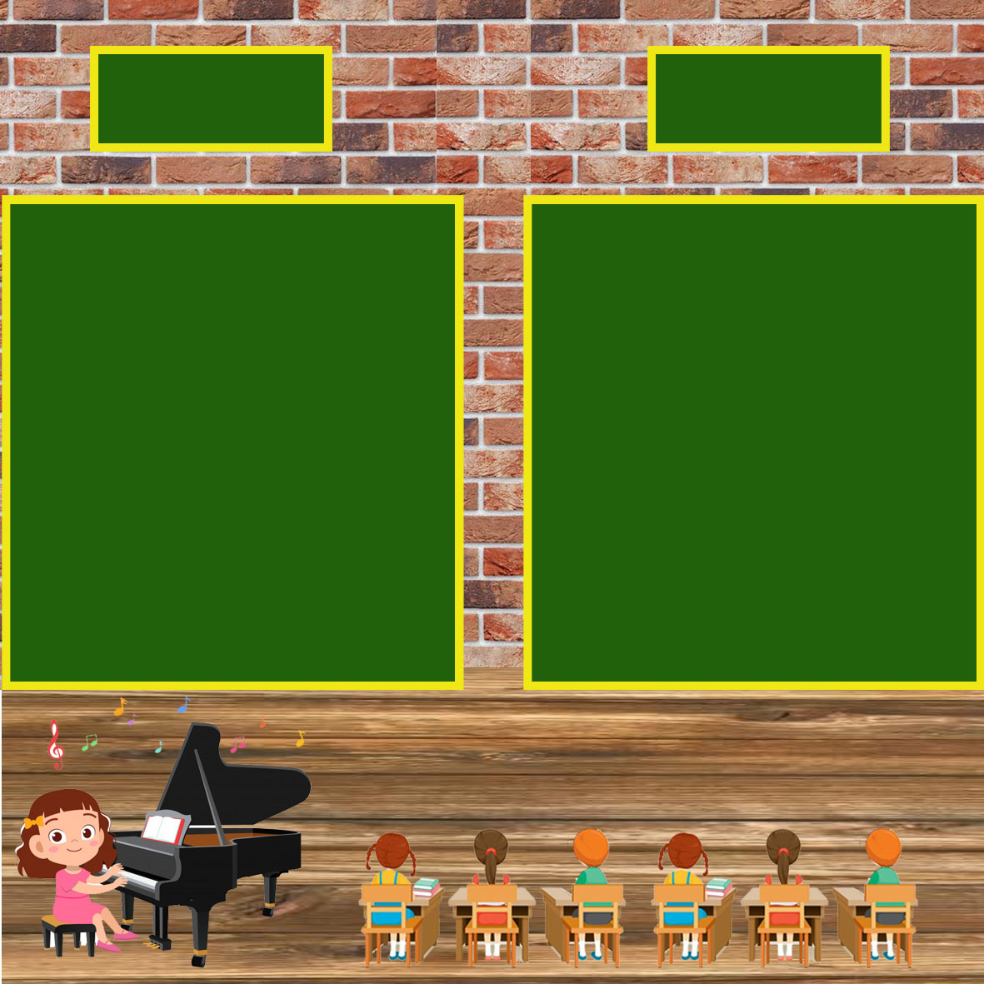

TỔ 1
TỔ 2
Hát gõ đệm theo nhịp
Hát gõ đệm theo phách

Slide 18
HĐ: VẬN DỤNG-SÁNG TẠO
Trò chơi : Mở nốt nhạc đoán lời ca
Mừng đất nước ta sống vui hòa bình
Mừng Tây Nguyên mình đời sống ấm no

Slide 19
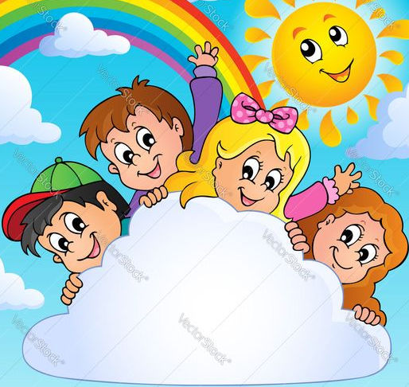
Giáo dục-củng cố-dặn dò

Slide 20


